Slide 1
Android手機遠端即時操控系統 Android Mobile Phone Real-time Remote Control System
指導教授：黃信貿
組 長：黃騰嶢
組 員：王海慧
彭俊龍

Slide 2


LuteDroid
Root
Remote Your Android

Slide 3
Contents
研究背景與動機
研究目的與預期成果
系統功能及架構
當前進度及工作分配
個人報告
未來進度規劃

Slide 4
研究背景與動機
Why Android
Inconvenient input interface

Slide 5
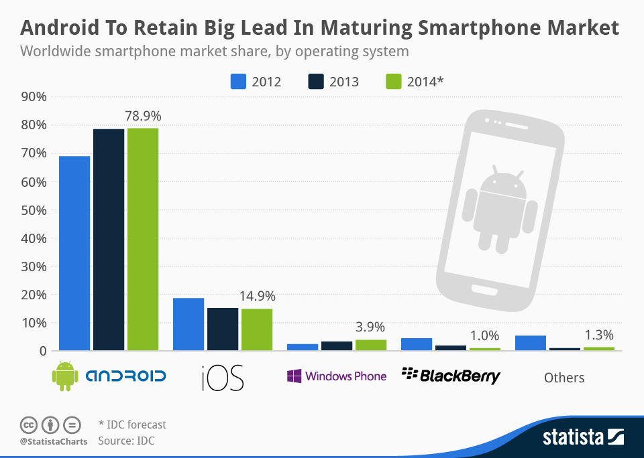
研究背景

Slide 6
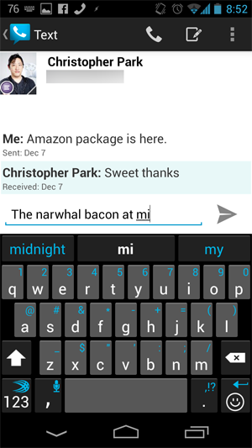


研究動機
栗子

Slide 7
研究目的與預期成果
Apply Android functions to PC
Expected results

Slide 8







研究目的

Slide 9

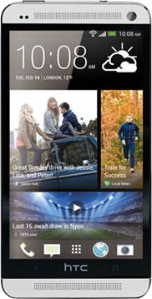




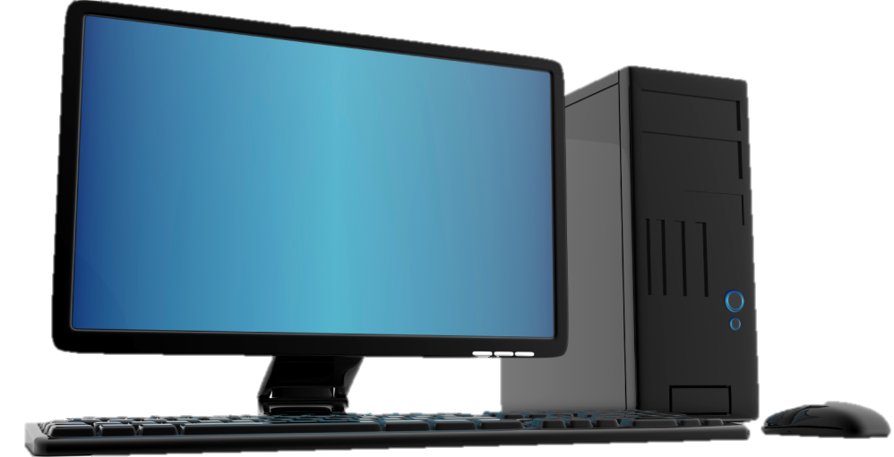

預期成果

Slide 10
系統功能及架構
Functions
Structure

Slide 11
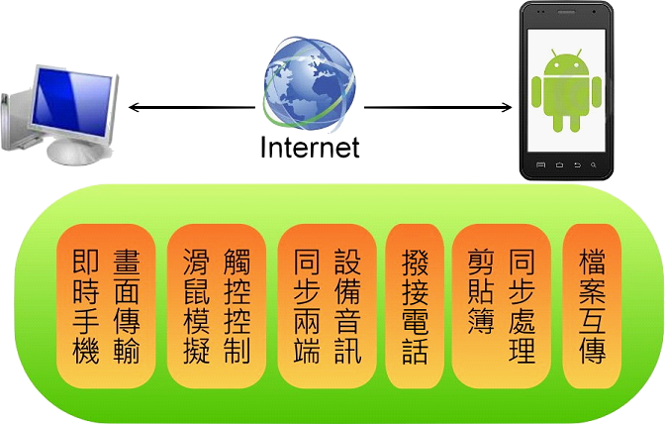
系統功能

Slide 12
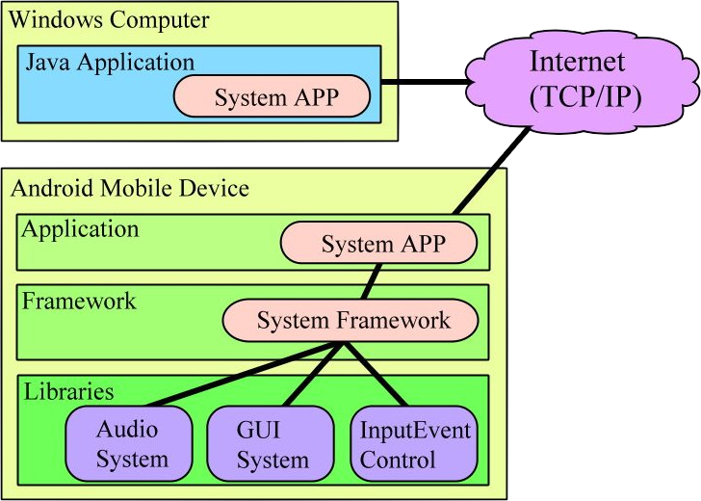
系統架構

Slide 13
當前進度及工作分配
Current progress
Assignment

Slide 14
當前進度表
進度內容 | 專 一 |  |  | 專 二
 | 13/ 07.08 | 13/ 09.10 | 13/ 11.12 | 14/ 01.02 | 14/ 03.04
學習Linux系統架構, Android程式撰寫
取得Android Source, 建置開發環境
實作Android Screenshot
業界參訪, 書面資料撰寫
手機及電腦端 介面設計與實作
剪貼簿同步功能
輸入事件處理
開發音訊串流服務

Slide 15
工作分配
黃騰嶢 (組長) | 王海慧 | 彭俊龍
專案規劃 兩端系統UI 連線架構設計 功能整合 | Framework,JNI, Library層程式開發 顯示資料取得及轉換 輸入事件寫入 美工設計 | Linux kernel分析比較 Android Source環境建置 分析系統音訊架構 同步兩端音訊功能

Slide 16
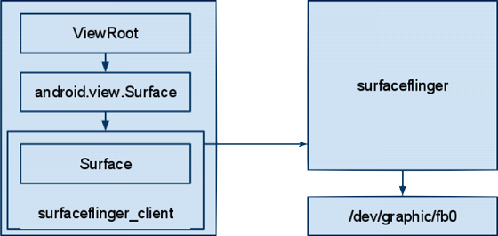
專一進度(1/3)
Android GUI
Raw Data
width,height,depth
(R,G,B,A)
JPEG

Slide 17
專一進度(2/3)
連線架構
Start
Status Socket
1. SendStatus Method
PicCtrl Socket
1. SendControl Method
2. CatchStatus Thread
2. CatchPic Thread
Audio Socket
1. SendVoice Thread
2. CatchVoice Thread

Slide 18
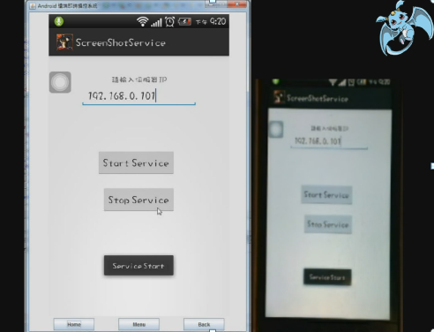
專一進度(3/3)

Slide 19
個人進度報告
黃騰嶢

Slide 20
個人進度表
 | 一月 | 二月 | 三月 | 四月
改善螢幕畫面傳遞品質
實作Android 與PC端連線架構
PC端輸入事件分析
Android背景服務 與Notification
兩端剪貼簿同步
手機及電腦端 介面統整實作

Slide 21
螢幕串流改善
RFB protocol(VNC)
Display：put a rectangle of pixel data at a given x,y position
ByteArrayOutputStream bos = new ByteArrayOutputStream();
Bitmap frame = Bitmap.createBitmap(colors, screenWidth, screenHeight, Bitmap.Config.RGB_565);
frame.compress(CompressFormat.JPEG, 20, bos);

Slide 22
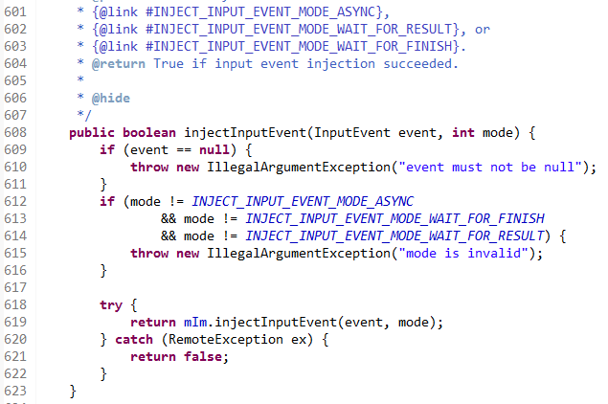
Android輸入事件
InputManager
./system/bin/input

Slide 23
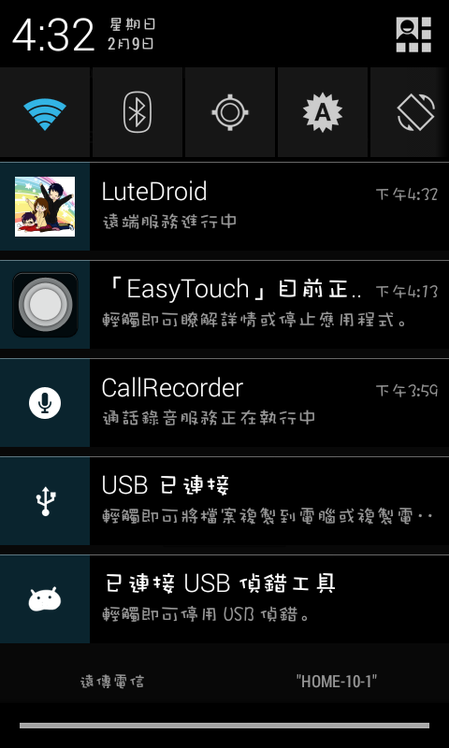
背景服務與通知
IntentService , Notification

Slide 24
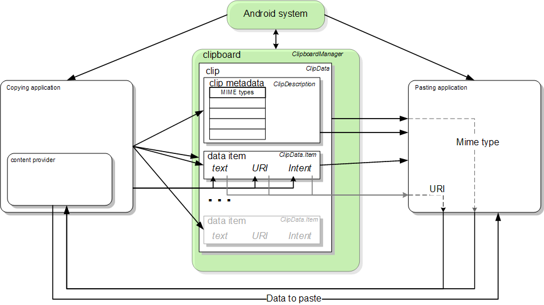
剪貼簿處理
Text Event

Slide 25
個人進度報告
彭俊龍

Slide 26
個人進度表
 | 一月 | 二月 | 三月 | 四月
Android Source & Kernel building
Android 音訊架構研究
完成音訊串流服務

Slide 27
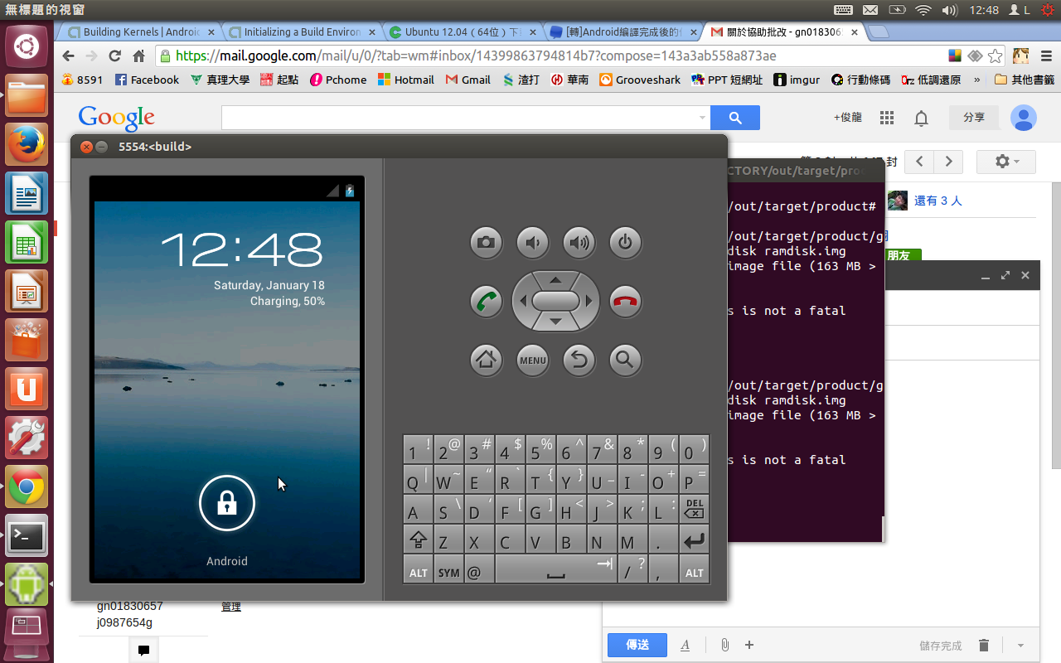
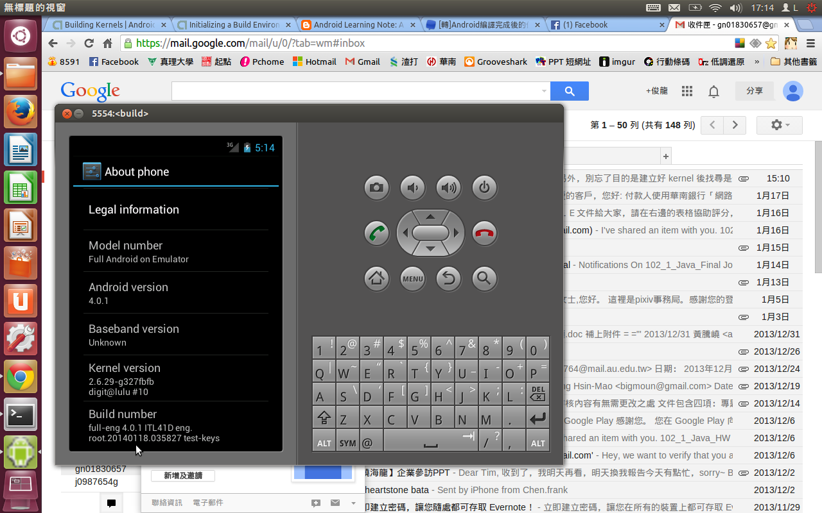
Android Source & Kernel building

Slide 28
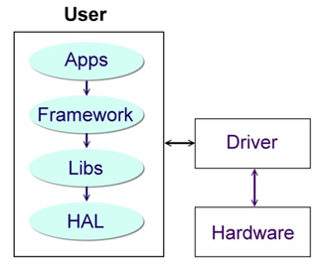
Android 音訊架構

Slide 29
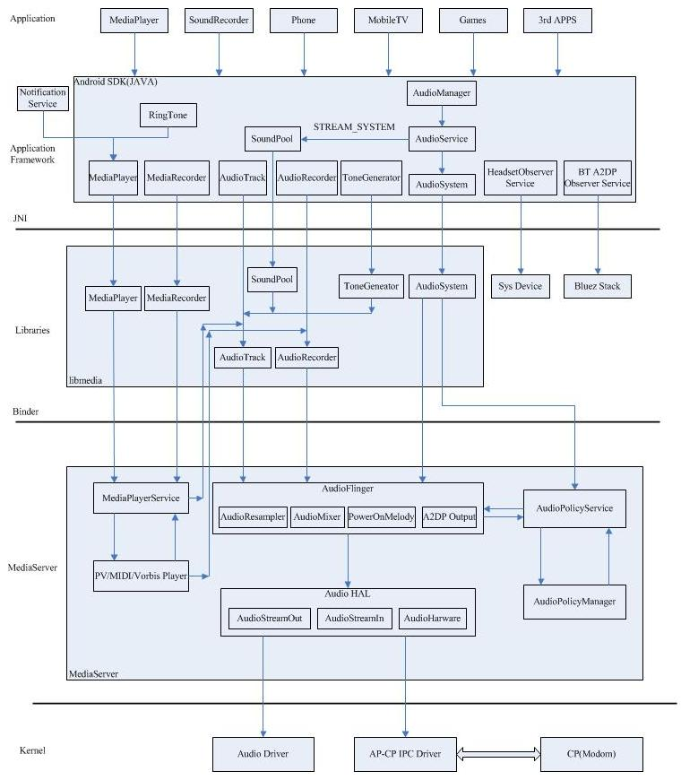
Android 音訊架構

Slide 30
個人進度報告
王海慧

Slide 31
個人進度表
 | 一月 | 二月 | 三月 | 四月
Library 學習與建置
觸控事件架構
完成螢幕畫面服務
完成觸控事件服務

Slide 32
Library 學習與建置 (1/2)
Jni.c
編譯成.so檔
/System/lib
Hello.java
呼叫jni.c內Method
產生headerfile
LuteDroid
使用Hello.jar
編譯成.jar檔

Slide 33
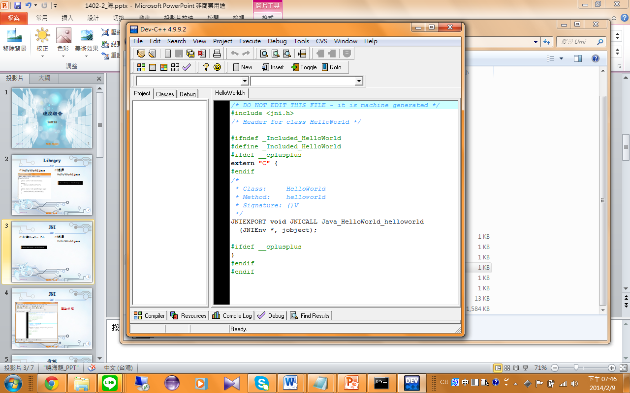
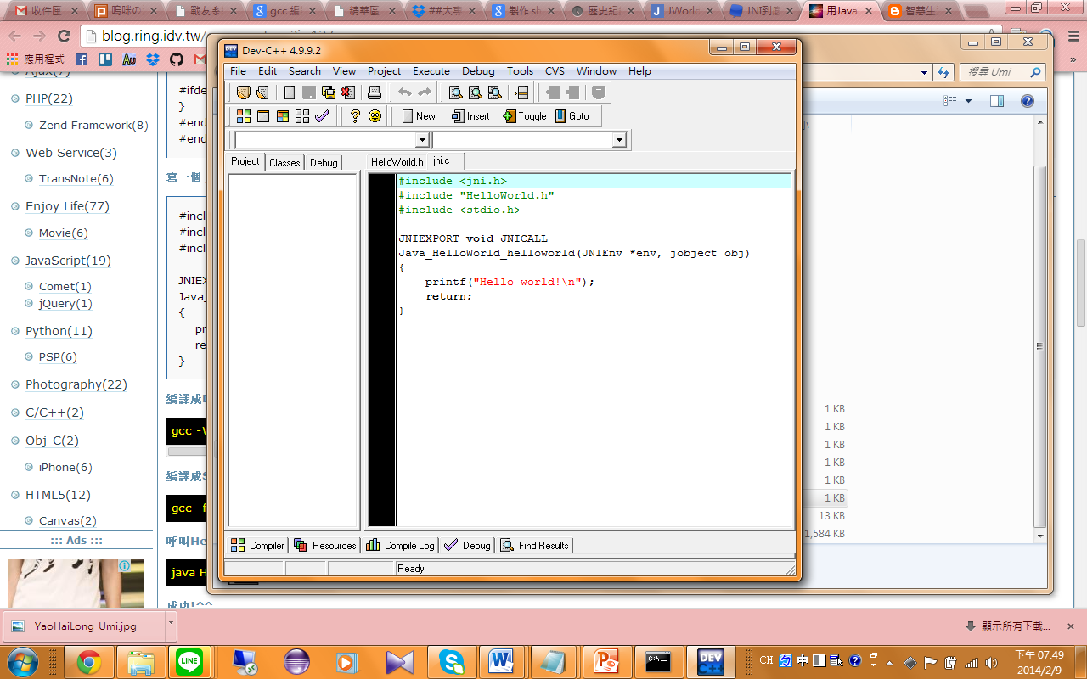
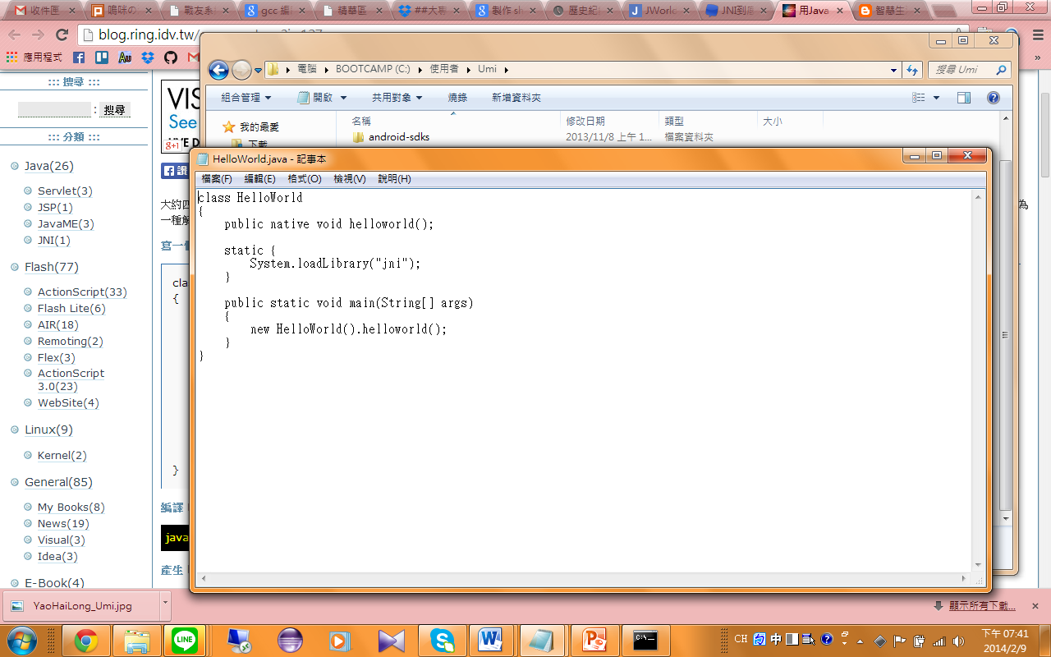
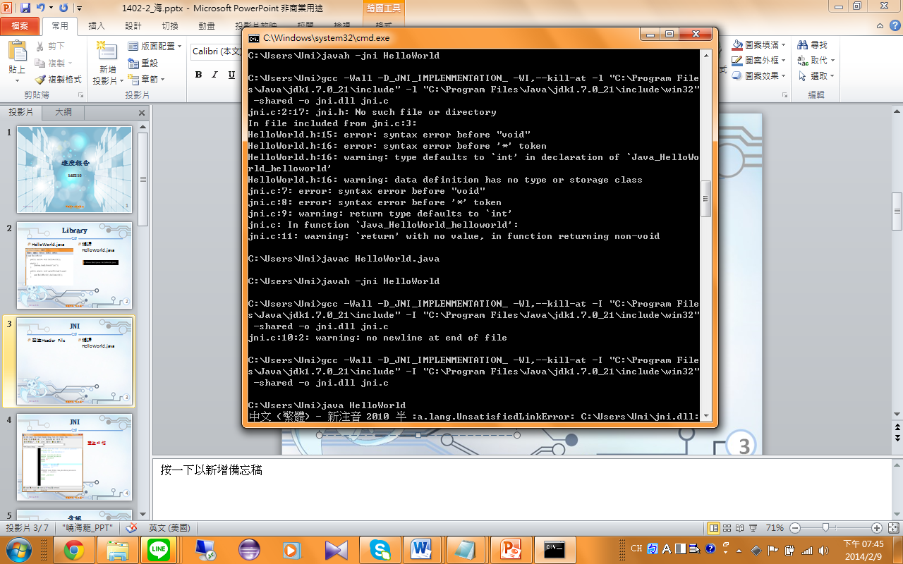
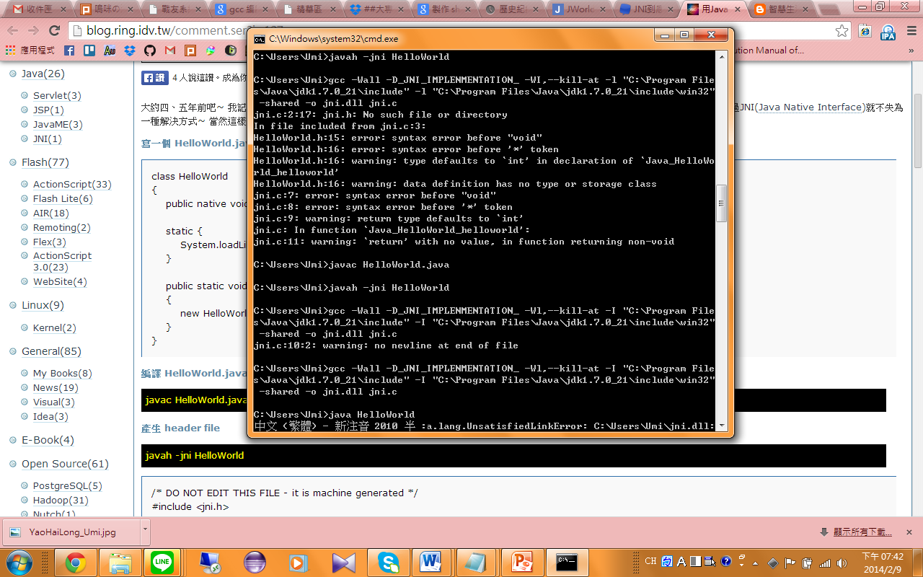
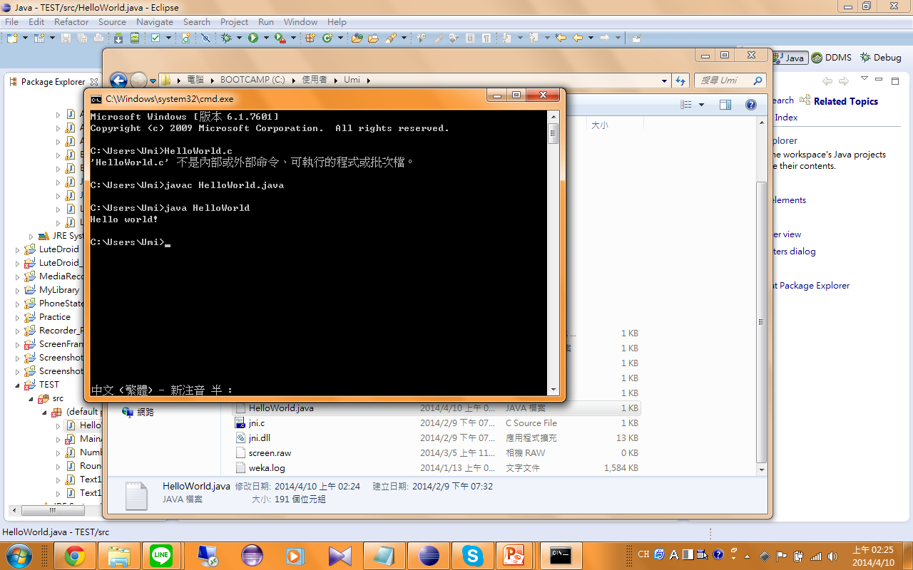

Library 學習與建置 (2/2)
jni.c
HelloWorld.java
產生Header File
執行 HelloWorld
編譯HelloWorld.java

Slide 34
觸控事件架構
/android/commands/input/Input.java
sh:# \system\bin\ input tap 20 300
Tap 傳入 x , y
Swipe 傳入 x , y , dx ,dy
Mouse(int motion, float x, float y){
if (motion = 0), MotionEvent = down
if (motion = 1), MotionEvent = up
if (motion = 2), MotionEvent = move
}

Slide 35
未來進度規劃
Future planning

Slide 36
未來進度規劃
進度內容 | 專 三
 | 14/ 07.08 | 14/ 09.10 | 14/ 11.12
系統功能整合
動態改善連線品質
系統測試與調整
UI介面美化
書面成果撰寫

Slide 37
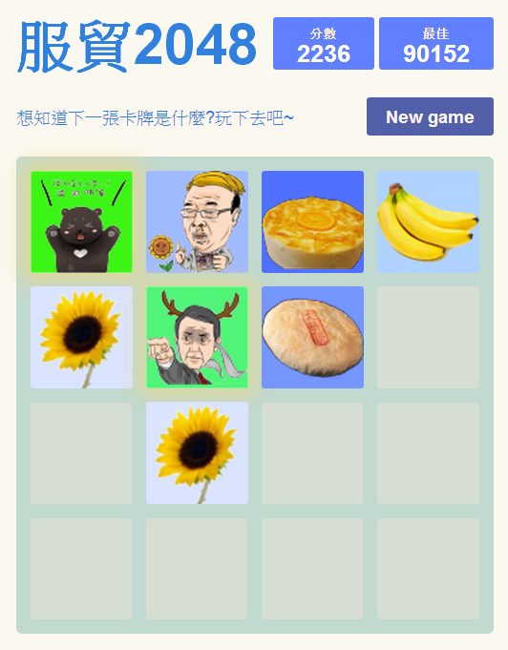
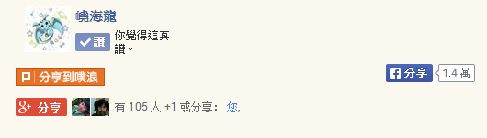
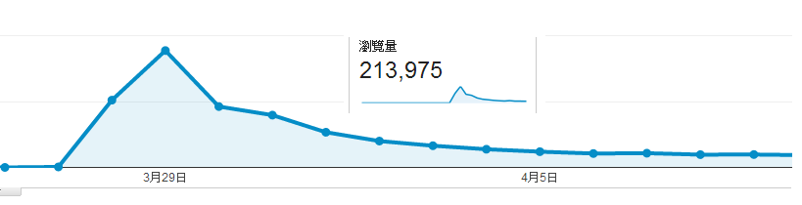

Slide 38

E
N
D
Thanks for listening

